Slide 1

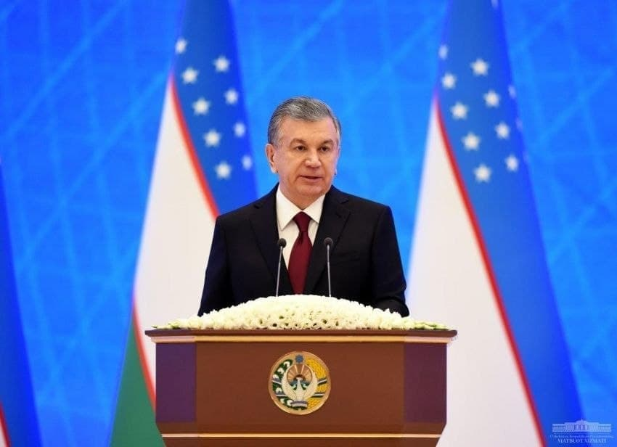
СОҒЛОМ ТУРМУШ ТАРЗИНИ КЕНГ ТАТБИҚ ЭТИШ ВА ОММАВИЙ СПОРТНИ ЯНАДА РИВОЖЛАНТИРИШ ЧОРА-ТАДБИРЛАРИ ТЎҒРИСИДА
ПФ-6099-СОН 30.10.2020
ЎЗБЕКИСТОН РЕСПУБЛИКАСИ ПРЕЗИДЕНТИНИНГ
ФАРМОНИ

Slide 2
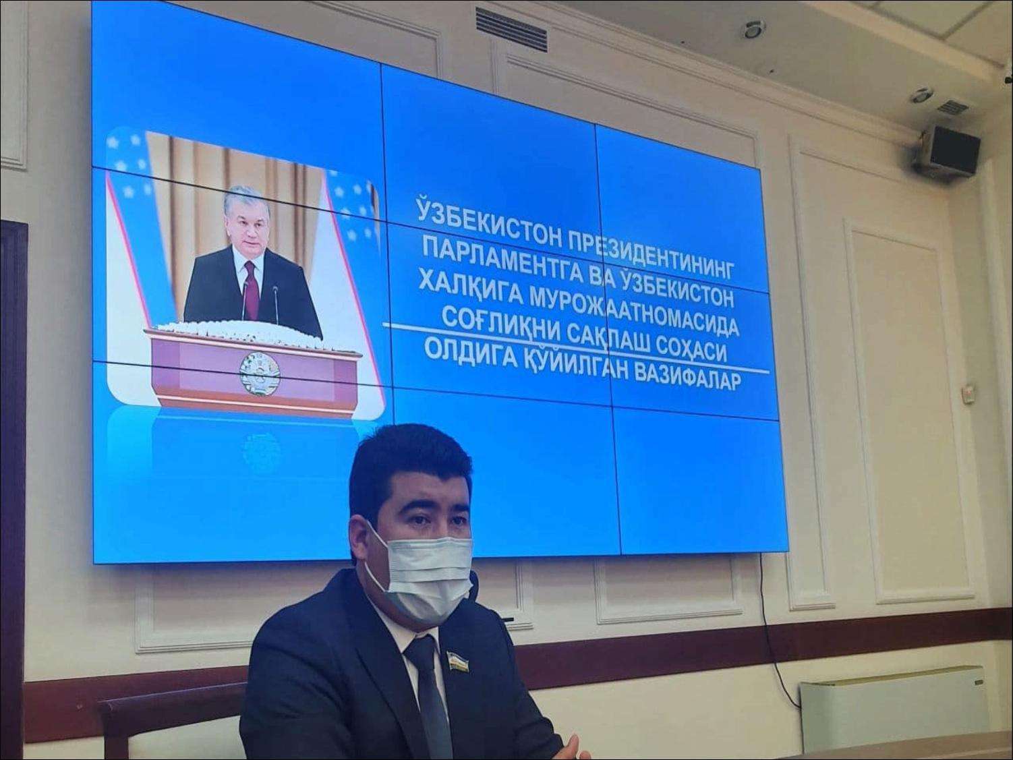
СОҒЛОМ ТУРМУШ ТАРЗИНИ КЕНГ ТАТБИҚ ЭТИШ ВА ОММАВИЙ СПОРТНИ ЯНАДА РИВОЖЛАНТИРИШ ЧОРА-ТАДБИРЛАРИ ТЎҒРИСИДА
Депутатлар мулоҳазаси
Марузачи: Абдиев Ғайрат Эргашевич
Олий Мажлисининг
Қонунчилик палатаси депутати

Slide 3
ХУКУМАТ ҚАРОРЛАРИ ФАРОВОНЛИККА
Жаҳонда COVID-19 коронавирус пандемиясининг юзага келиши дунё мамлакатлари қатори Ўзбекистонда ҳам аҳолининг соғлиғи, жисмонан саломатлиги, соғлом ҳаёт кечириш даражаси заиф эканлигини кўрсатди.
COVID-19 коронавирус инфекцияси аввало юрак-қон томир ва нафас олиш йўллари ҳамда семизлик (ортиқча вазн) касаллигига чалинган фуқароларимизнинг соғлиғига салбий таъсир кўрсатди. Натижада, бугунги пандемия орамиздан кўплаб фуқароларимизни бевақт дунёдан кўз юмишига сабаб бўлди.
Барчамиз бундан жиддий хулоса қилган ҳолда зарарли одатлардан воз кечиб, оммавий спорт билан доимий шуғулланиш, тўғри овқатланиш тамойилларига риоя қилиш, хусусан таркибида туз, қанд ва ёғ миқдори кўп бўлган ҳамда хамирли таом ва ширинликларни, нон маҳсулотларини меъёридан ортиқ истеъмол қилмасликни, бир сўз билан айтганда, соғлом турмуш тарзини кундалик ҳаётимизга айлантиришимиз зарур эканлигини бугунги даврнинг ўзи тақозо этмоқда.

Slide 4
ЖИСМОНИЙ ТАРБИЯ ВА ОММАВИЙ СПОРТ БИЛАН МУНТАЗАМ ШУҒУЛЛАНИШ ҲАМДА СОҒЛОМ ТУРМУШ ТАРЗИ БЎЙИЧА ҲАЁТИЙ КЎНИКМАЛАРНИ ШАКЛЛАНТИРИШ ОРҚАЛИ ҲАР БИР ФУҚАРОДА КАСАЛЛИККА ҚАРШИ КУЧЛИ ИММУН ТИЗИМИ ПАЙДО БЎЛИШИНИ ТАЪМИНЛАШ, ЗАРАРЛИ ОДАТЛАРДАН ВОЗ КЕЧИШ, ТЎҒРИ ОВҚАТЛАНИШ ТАМОЙИЛЛАРИГА АМАЛ ҚИЛИШ, ТИКЛАШ ВА РЕАБИЛИТАЦИЯ ИШЛАРИ ҲАМДА ОММАВИЙ ЖИСМОНИЙ ФАОЛЛИК ТАДБИРЛАРИНИ ТИЗИМЛИ ВА САМАРАЛИ ТАШКИЛ ҚИЛИШ, БУ БОРАДА ТЕГИШЛИ ИНФРАТУЗИЛМА ВА БОШҚА ЗАРУР ШАРТ-ШАРОИТЛАРНИ ЯРАТИШ МАҚСАДИДА ҚУЙИДАГИЛАР БЕЛГИЛАБ БЕРИЛДИ
Депутатлар мулоҳазаси

Slide 5

ХУКУМАТ ҚАРОРЛАРИ ФАРОВОНЛИККА
ҳар бир оила, маҳалла ва туман (шаҳар)да, мактабгача, умумий ўрта, ўрта махсус, профессионал ва олий таълим муассасаларида ҳамда бошқа ташкилотларда жисмоний тарбия ва оммавий спорт билан шуғулланишга шарт-шароитлар яратиш;
оммавий спортни ривожлантириш бўйича оилалар, синфлар, меҳнат жамоалари ва ҳудудлар ўртасида спорт мусобақаларини мунтазам равишда ўтказиш;
аҳоли турли гуруҳларининг соғлом овқатланишга бўлган эҳтиёжларини қондиришни таъминлайдиган шарт-шароитлар яратиш, таркибида туз, қанд ва ёғ миқдори кўп бўлган ҳамда хамирли таом ва ширинликларни, нон маҳсулотларини истеъмол қилишни қисқартириш, зарарли одатлардан, хусусан, алкоголь ва тамаки маҳсулотларини истеъмол қилишдан воз кечиш йўли билан касалликка чалиниш, ортиқча вазн ҳолатлари (семизлик) ва бевақт вафот этишни камайтириш;

Slide 6
ХУКУМАТ ҚАРОРЛАРИ ФАРОВОНЛИККА
Республикада аҳоли ўртасида оммавий спортни ривожлантириш ва соғлом турмуш тарзини тарғиб қилишда — аҳолини юриш, югуриш, мини-футбол, велоспорт, бадминтон, стритбол, «Workоut» (маҳалла ва кўча фитнеси) спортнинг устувор турлари билан оммавий шуғулланиш жалб этиш катта самара беради.

Slide 7
ХУКУМАТ ҚАРОРЛАРИ ФАРОВОНЛИККА
аҳоли ўртасида соғлом овқатланиш маданиятини кенг тарғиб қилиш, шу жумладан, тартибсиз ва кечки уйқу олдидан овқатланиш одатларидан воз кечиш;
санитария-гигиена қоидаларига риоя этилишини оилалар, маҳаллалар, мактабгача таълим ва умумтаълим муассасалари даражасида соғлом турмуш тарзининг ажралмас қисми сифатида тарғиб қилиш;
мактабгача таълим, умумтаълим, ўрта махсус, профессионал ва олий таълим муассасаларида, корхона, ташкилот ва бошқа турдаги барча муассасаларда жисмоний тарбия ва спорт билан шуғулланиш учун замонавий моддий-техника базасини шакллантириш.

Slide 8
ХУКУМАТ ҚАРОРЛАРИ ФАРОВОНЛИККА
2020 йил 15 ноябрга қадар ҳар бир туман маркази ва шаҳарларда пиёда ва велосипедда юриш учун «Саломатлик йўлаклари»ни ташкил этиш бўйича тегишли лойиҳаларни ишлаб чиқиб, кенг жамоатчилик муҳокамасига жойлаштирсин, 2021 йил 1 январдан бошлаб қурилиш ишларини бошласин ва 2021 йил 1 майга қадар тугатилиши қатъий вазифа этиб белгилаб берилди.

Slide 9
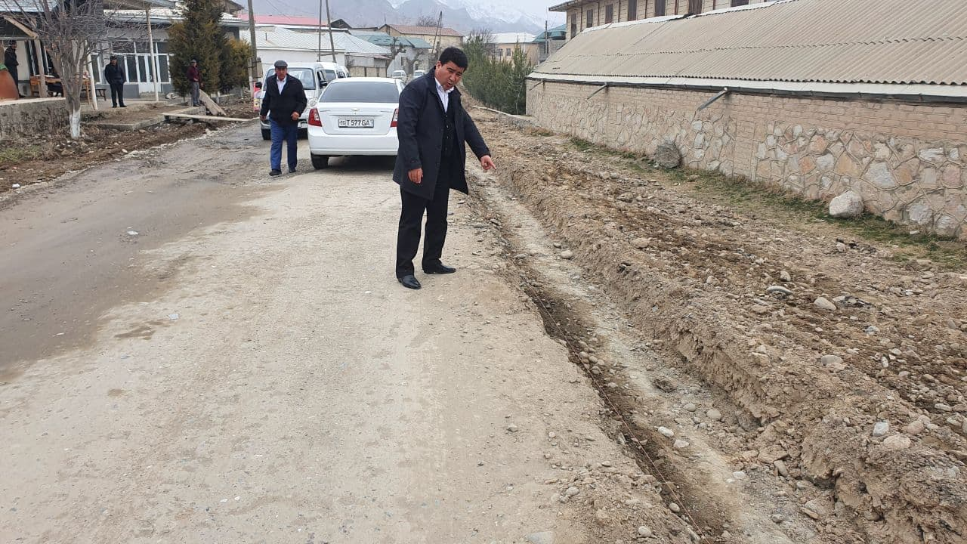
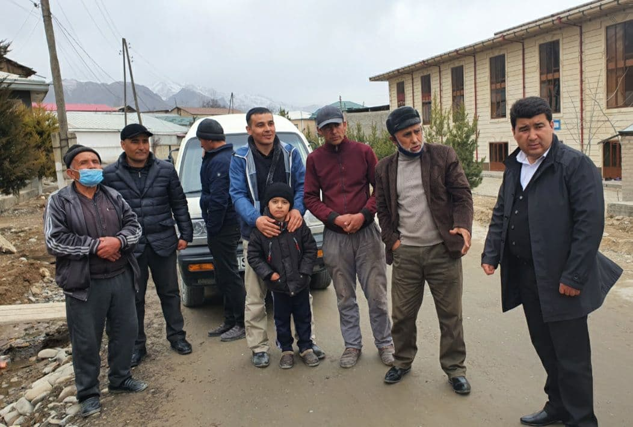
ХУКУМАТ ҚАРОРЛАРИ ФАРОВОНЛИККА
пиёдалар ва велосипед йўлакларининг умумий узунлиги 3 — 5 километрни ташкил этиши ҳамда ўзаро узвий боғлиқ бўлиши;
замонавий, энерготежамкор (ҳаракат сенсорлари билан жиҳозланган) ёритиш тизимлари ва ёруғлик қайтарувчи, йўлакларнинг бошланиши, оралиғи ва якунини кўрсатувчи йўл белгилари билан тўлиқ таъминланиши;
пиёдалар ва велосипед йўлакларини барпо этишда алоҳида ҳаракатланиш имкониятлари яратилиши ҳамда ногиронлиги бўлган шахслар учун «тўсиқсиз муҳит» ташкил этилиши назарда тутилган.

Slide 10
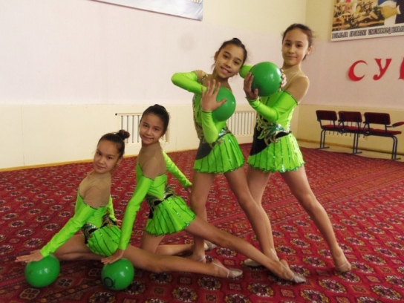

ХУКУМАТ ҚАРОРЛАРИ ФАРОВОНЛИККА
2021 йил 1 июнга қадар юриш, югуриш, мини-футбол, велоспорт, бадминтон, стритбол ва «Workоut» спорт турларини ҳамда паралимпия ҳаракатини ривожлантириш, жисмоний имконияти чекланган ва ногиронлиги бўлган шахсларни жисмоний тарбия ва спорт билан шуғулланишга жалб қилиш, «Соғлом аёл — буюк келажак» ғоясини ўзида мужассам этган хотин-қизлар ўртасида соғлом турмуш тарзини мустаҳкамлаш, уларни жисмоний тарбия ва спорт билан оммавий тарзда шуғулланишга жалб қилишга қаратилган чора-тадбирлар дастурларини тасдиқлаш тўғрисида Ҳукумат қарорларини қабул қилиши муҳим қадам этиб белгиланган

Slide 11
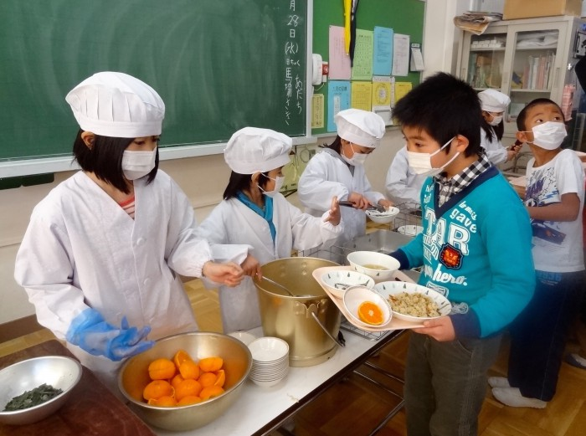
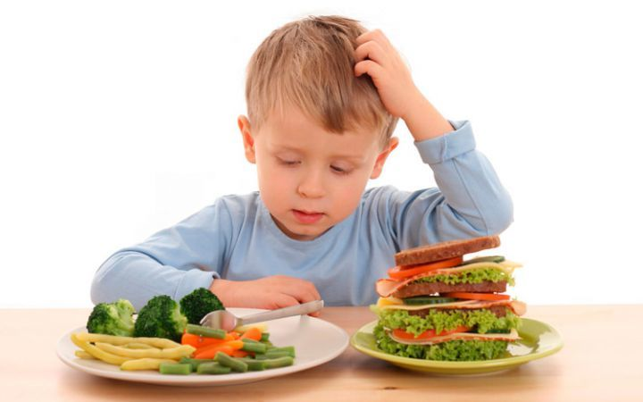
2021/2022 ўқув йилидан бошлаб: мактабгача таълим ташкилотларида
«Шахсий гигиена ва жисмоний тарбия асослари» машғулотлари ўтказилади;
республика умумий ўрта таълим муассасаларида ўқув дарсларини қайта кўриб чиққан ҳолда 1 — 4-синфлар учун «Тарбия» ва «Атрофимиздаги олам» фанлари, юқори синфлар учун «Биология» фани таркибида тўғри овқатланиш ва соғлом турмуш тарзини шакллантириш бўйича «Саломатлик сабоқлари» мавзулари киритилади;
академик лицей, профессионал ва олий таълим муассасаларининг «Жисмоний тарбия» фани доирасида соғлом турмуш тарзини шакллантириш бўйича машғулотлар ўтказилади;
тиббиёт техникумларида валеолог, диетолог, нутрициолог мутахассисликларини тайёрлаш, нутрициолог ва диетолог магистратура (интернатура, клиник ординатура) мутахассисликларини 1 йиллик ўқув дастурлари асосида тайёрлаш йўлга қўйилади;

Slide 12
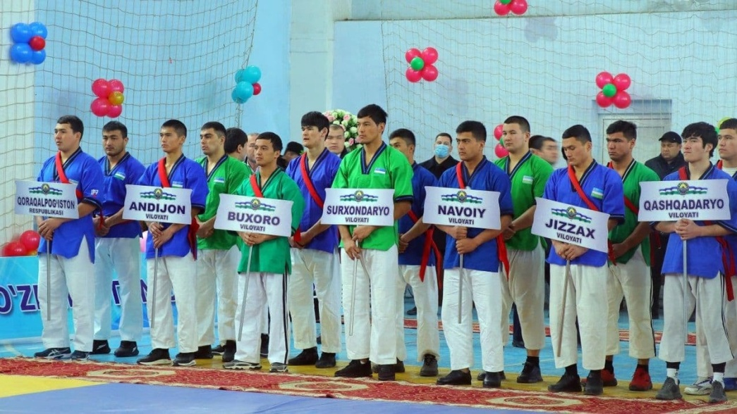
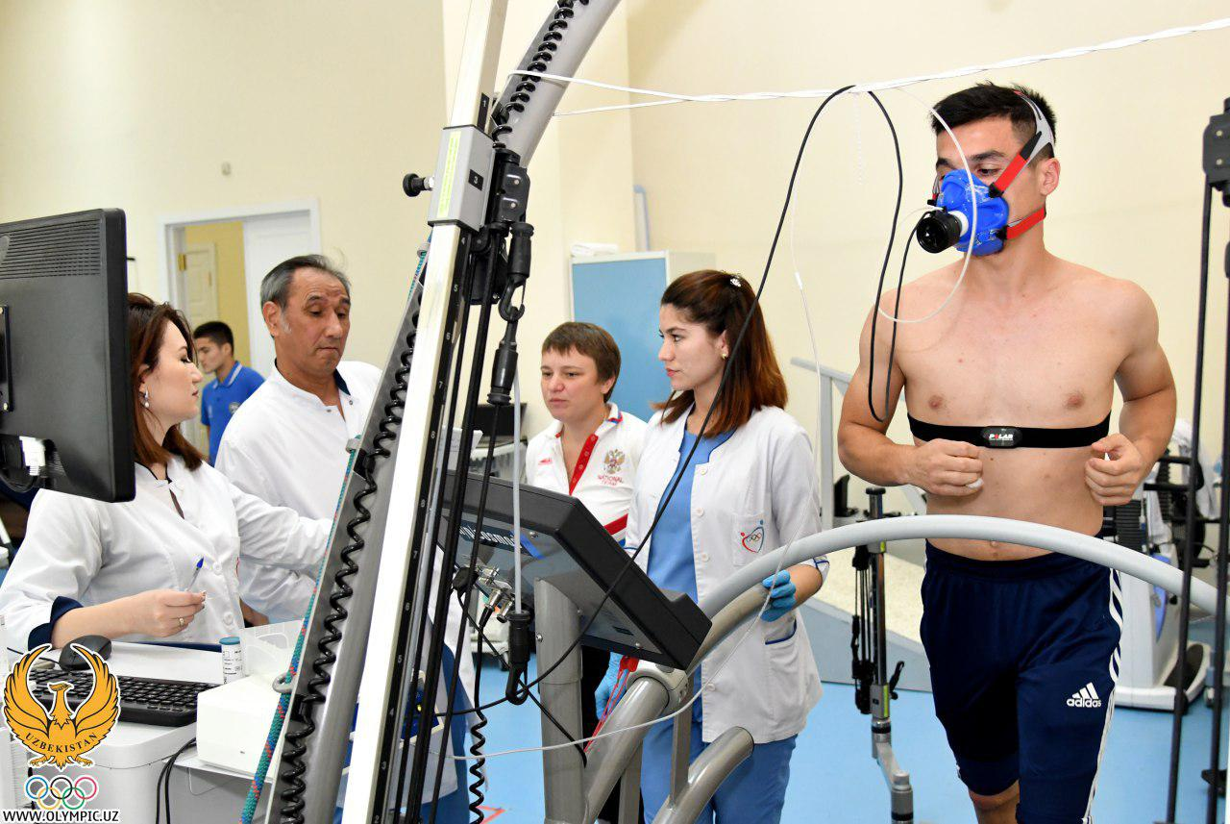
2021/2022 ўқув йилидан бошлаб: мактабгача таълим ташкилотларида
«Шахсий гигиена ва жисмоний тарбия асослари» машғулотлари ўтказилади;
тиббиёт олий таълим муассасаларида бакалавриат, клиник ординатура, магистратура, тиббиёт коллежлари ва Абу Али ибн Сино номидаги Жамоат саломатлиги техникумларининг барча йўналишларида тўғри овқатланиш мавзулари алоҳида циклда ўқитилади;
барча мутахассисликлар бўйича врач ва ўрта тиббиёт ходимлари малакасини ошириш, қайта тайёрлаш курслари бўйича фан дастурларига «Соғлом турмуш тарзи ва тўғри овқатланиш мезонлари» мавзулари киритилади.

Slide 13
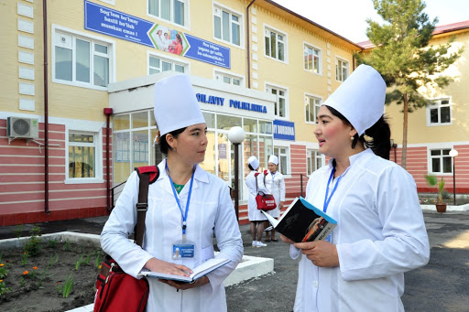
бирламчи тиббий-санитария ёрдами муассасалари, жумладан кўп тармоқли ва оилавий поликлиникалар, қишлоқ врачлик пунктларида фаолият юритувчи врач ва ўрта тиббиёт ходимларини диетологияни чуқурлаштириб ўргатган ҳолда валеология бўйича махсус тайёргарликдан ўтказиш;
умумий амалиёт шифокорлари ва ўрта тиббиёт ходимларини Жаҳон соғлиқни сақлаш ташкилотининг тавсияларига асосан юқумли бўлмаган касалликлар профилактикаси бўйича катта ёшдаги аҳолига маслаҳатлар бериш юзасидан ўқитиш;
давлат органлари ва ташкилотларининг бюджетдан ташқари маблағлари ҳисобига ходимлари ҳамда декретив гуруҳ вакиллари учун тўғри овқатланиш, соғлом турмуш тарзи ва санитар-гигиеник кўникмаларини шакллантириш бўйича семинар-машғулотлар ўтказиш;

Slide 14
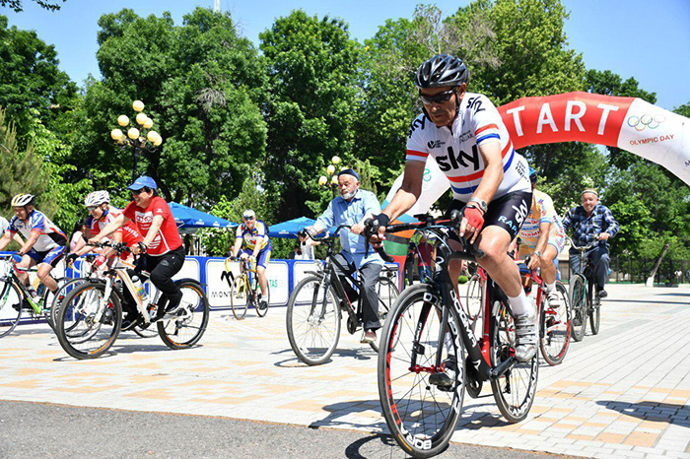
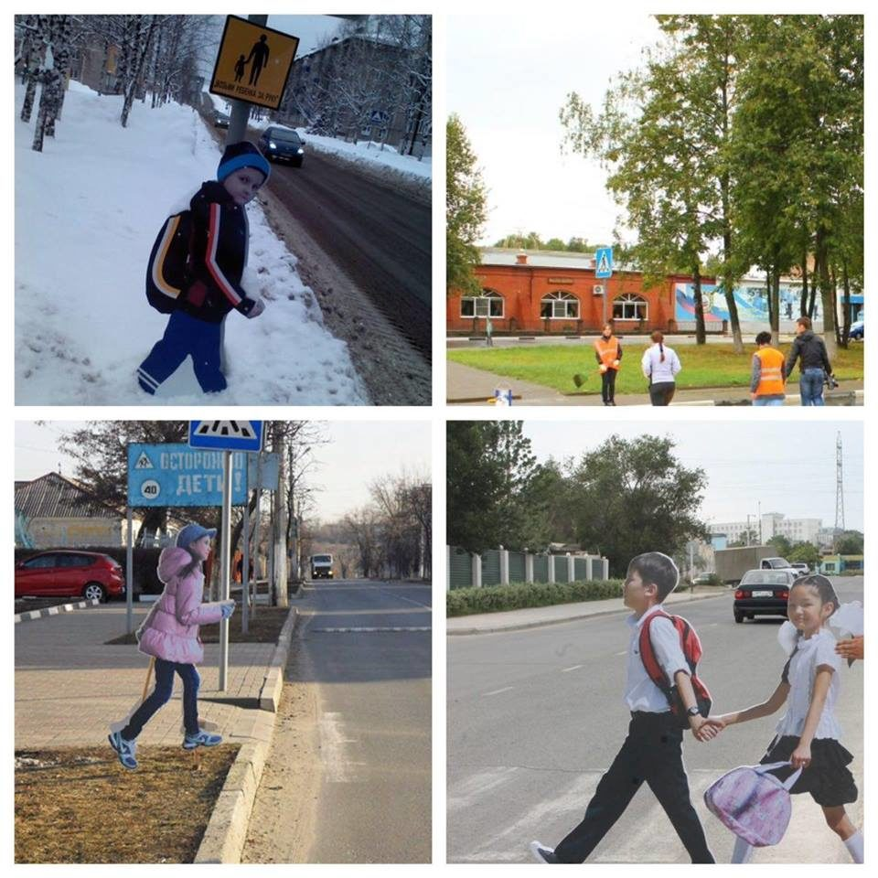
«Саломатлик йўлаклари»да давлат органлари ва ташкилотларининг ходимларини жалб этган ҳолда пиёда ва велосипедда юриш бўйича марафонлар ва спорт мусобақаларини ўтказиш;
\2021 йил 1 октябрга қадар Жаҳон соғлиқни сақлаш ташкилотининг тўғри овқатланиш ва соғлом турмуш тарзини юритиш бўйича тавсиялари асосида юқумли бўлмаган касалликларга оид диагностика (даволаш) стандартлари ва клиник протокол (қўлланма)ларни қайта тасдиқласин;
2022 йил 1 январга қадар маҳаллалар кесимида юқумли бўлмаган касалликлар бўйича «аҳолининг саломатлик профили»ни яратсин ва уни ўз расмий веб-сайтида эълон қилиб борсин. Бунда, аҳолининг овқатланиш характери, тана вазни индекси, алкоголли ичимлик ва тамакига қарамлиликнинг мавжудлиги, артериал босим, қондаги қанд миқдори ва холестерин даражаси каби кўрсаткичларнинг қамраб олинишини назарда тутсин.

Slide 15
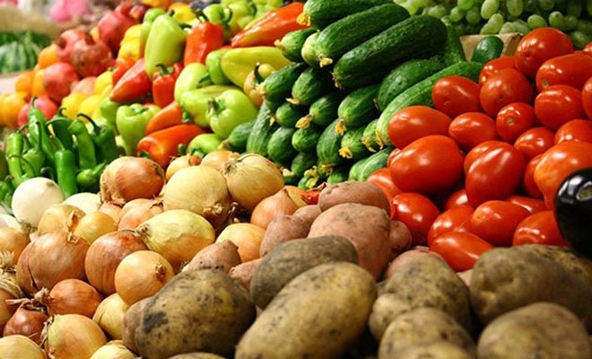
озиқ-овқат маҳсулотларини таркибида туз, қанд ва ёғ миқдори инсон соғлиғи учун хавфсиз ёки зарарли эканлигини кўрсатувчи белгилар билан тамғалаш қуйидаги тартибда икки босқичда жорий этилади:
а) 2021 йил 1 июлдан бошлаб:
озиқ-овқат маҳсулотларини тамғалаш ихтиёрий равишда амалга оширилади;
хавфсизлик белгиси билан тамғаланган озиқ-овқат маҳсулотларининг рекламаси имтиёзли тарифлар асосида тарқатилади (жойлаштирилади);
таълим, спорт ва тиббиёт муассасаларида хавфсизлик белгиси билан тамғаланмаган озиқ-овқат маҳсулотларини сотишга йўл қўйилмайди ҳамда бундай маҳсулотларни реализация қилиш савдо қоидаларини бузиш сифатида баҳоланади;
б) 2025 йил 1 январдан бошлаб республика ҳудудида реализация қилиш учун олиб кириладиган ва маҳаллий ишлаб чиқариладиган озиқ-овқат маҳсулотлари уларнинг инсон соғлиғи учун хавфсиз ёки зарарли эканлигини кўрсатувчи белгилар билан мажбурий тартибда тамғаланади.

Slide 16
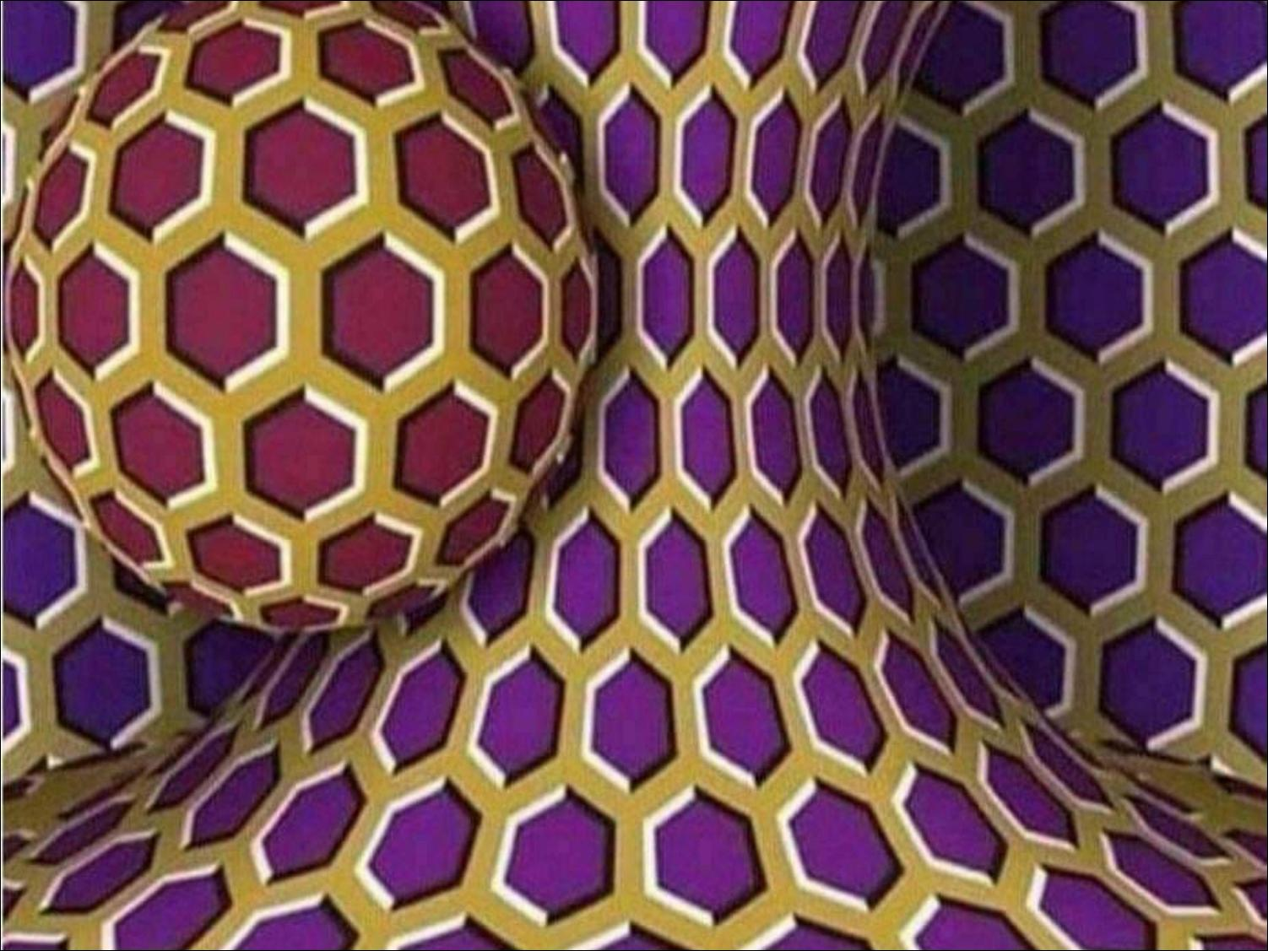
Эътиборингиз учун рахмат!

